Slide 1
견적서 작성 방법
안내 드립니다.

Slide 2
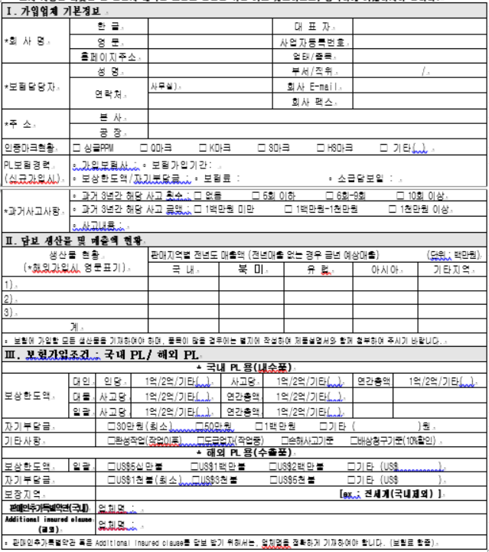
설문서 처리 (문서파일)
< 기본 양식 >
지방 상의별 설문서 양식이 약간 상이할 수 있으나,다루는 내용은 동일합니다.
견적서를 자필로 쓸 경우, PC에서 화질이 깨져 글자 확인이
어려운 경우가 더러 있으니
사이트 내 신청 혹은 PC를 통한 견적서 파일 작성 부탁 드립니다.
필수
입력
사항
<이외 필요 서류>
사업자 등록증
제품설명서 (카탈로그 가능)
타사 PL 증권
(이전 상공회의소 PL보험이 아닌, 타사 PL보험에 가입한 이력이 있을 경우 요청)
지방 상공회의소를 통해 견적서를 보내는 업체들은 추천 단체를 해당 상의로 설정해주면 됩니다.
(설문서 문서파일 하단에 “OO상공회의소＂라고 기재되어 있을 경우
추천 단체를 OO상공회의소로 설정해주면 됨.)
* 누락사항이 있을 경우, 업체 측에 연락하여 해당 내용 회신 받으면 됨.

Slide 3
신규 설문서 처리 (홈페이지)
견적서 내 누락 사항이 있는지 확인합니다.
추가 피보험자: 실 계약자 이외 (하청업체, 지점 등) 해당 보험과 동일한 보장을 받을 업체 / 업체명과 사업자 번호 기재 필요
- 의료기기를 다루는 업체들이 “유럽대리인＂업체들도 기재해달라고 할 때, 해당 란에 기재하면 됨. (유럽대리인 = 유럽에서 업체 대신 판매하는 업체들)
- 단, 매출액에 추가할 피보험자의 판매 매출도 포함되어 있어야함. (유럽대리인은 매출액 필요 없음. 그냥 기재해주면 됨. 단, 담보지역이 유럽으로 잡혀있어야함.)
▼ 체크 해제하기.
담당자 메일을 통해 ‘안내문, 청약서, 증권＇이 발송될 예정입니다.

Slide 4
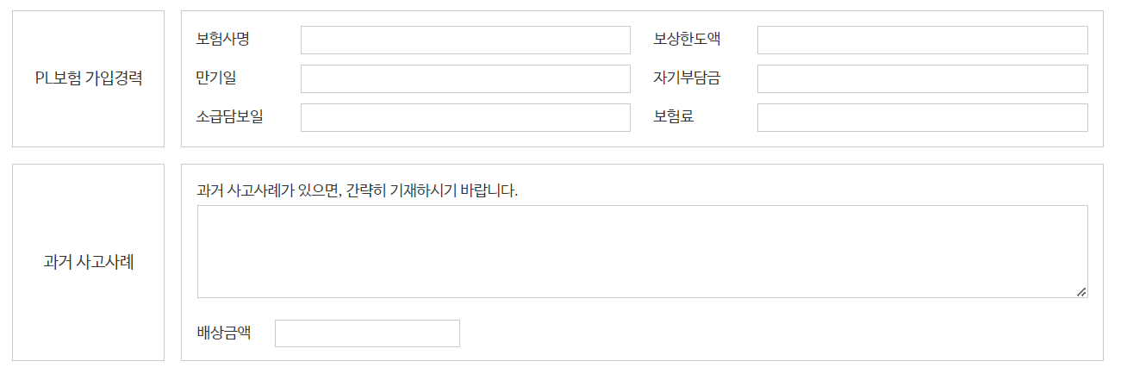
신규 설문서 처리
상공회의소 PL엔 처음 가입하지만, 기존 타사 PL에 가입했을 경우 해당 내용을 적어주세요.
(PL보험 자체 가입 이력이 없을 경우 공란 혹은 해당 없음 기재)
소급담보일과 타사 기준 동일 조건을 맞춰 드리기 위해 기존 가입하고 있던 “타사 PL 증권”도 함께 송부 부탁 드립니다.
기존 가입 보험사 증권과 상공회의소 견적 신청 건의 담보 품목과 보험 조건 등이 맞으면 소급담보일자를 이어드리고 있습니다.
사고 이력이 있을 경우 기재

Slide 5
신규 설문서 처리
피보험자가 제조한 생산물의 판매인도 추가 피보험자로 지정하는 것으로, 판매인의 보충적인 책임 부담에 대하여 담보 받을 수 있음
(단, 국내 보험은 10% 할증 붙음 / 해외 보험의 경우 판매인추가특별약관이 기본 약관으로 설정되어 있어 할증 없음.)
대부분 판매인 측에서 해당 약관 추가 후, 해당 업체명 기재 요청함. (쿠팡, 마켓컬리 등)
판매인 측 과실이라고 하면, 제조물에 대한 경고문 등을 기재하지 않아 해당 내용으로 사고가 났을 경우 등을 말함.
대게 제조사 과실로 인정되기 때문에, 판매인이 주 보험계약자로 거래하는 경우는 거의 없음.

Slide 6
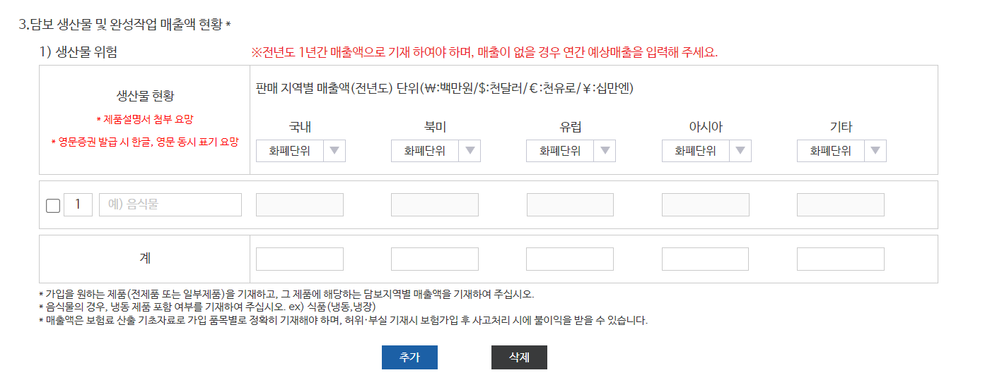
신규 설문서 처리
업체에서 단위에 맞게 잘 신청했는지 확인
보험 견적 받을
생산물명 기재
화폐 단위가 [백만원 / 천달러 / 천유로] 등이기 때문에 숫자 자릿수 확인하기
보험 보장 받을 지역별 전년 매출액 기재. 전년 매출이 없는 신규상품은 예상매출액 기재
각 품목별 매출액을 구분 후 기재해야함.
생산물은 품목명 별로 구분 및 기재가 아닌 ‘생산물 품목의 중분류‘ 정도만 해주면 됨.
보험 보장을 받는 담보지역은 매출액이 기재된 지역으로 자동 설정됨.
예시) [사탕] – 매출액: 국내 1백만원, 북미 1백만원 => 담보지역: 국내, 북미

Slide 7
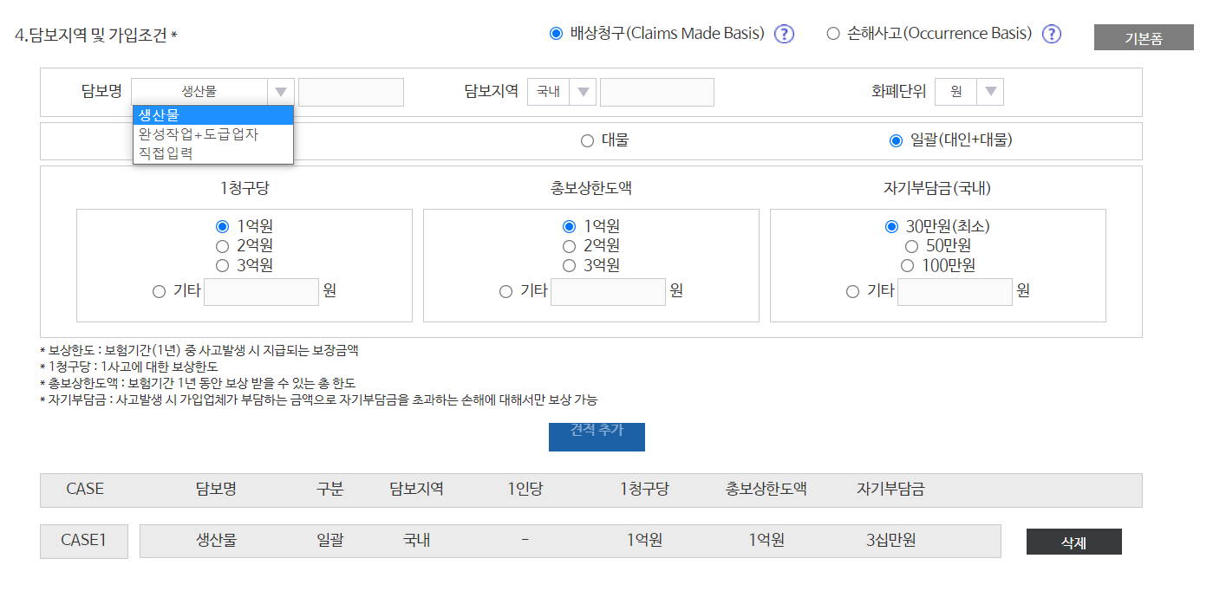
신규 설문서 처리
일반 pl은 생산물로 설정
완성작업+도급업자는 승강기 업체에서 다루는 것
(간혹 잘못 설정하는 업체들이 있으니 확인 후 해당 내용 수정하기)
보험 조건 확인 (배상청구가 10% 더 저렴함.)
담보지역 국내 / 해외 확인 하기

Slide 8
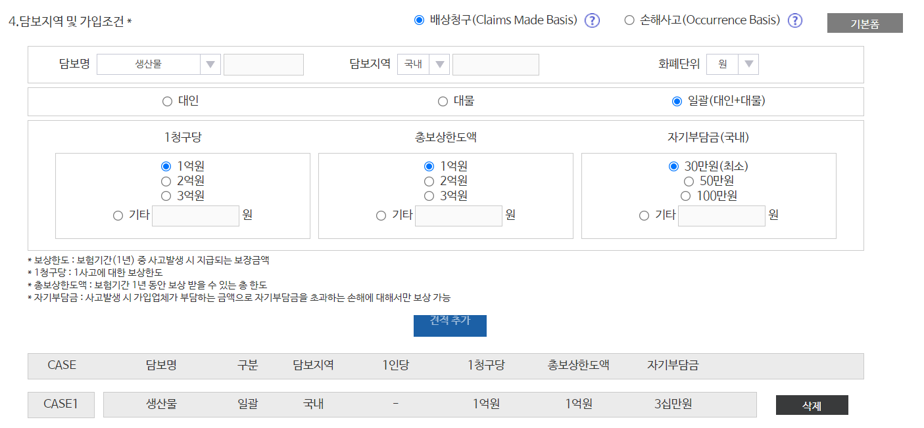
신규 설문서 처리
담보범위 인적손해에 한함. 물적손해에 한함. 대인대물 둘 다 적용
보험조건
청구당, 한도액, 자부담금은 보험료와 보험 보장에 영향을 주는
요소이기 때문에 업체 측에서 직접 신청 및 설정 해야합니다.
견적추가 버튼을 누르고
Case가 생성되어야 합니다. 생성된 case로 보험료가 안내될 예정입니다. (case는 여러 개 설정해서 받을 수 있음. 최대 6개 권장)
간혹, 사이트에서 견적 작성 도중 제출이 안 된다고 하는 경우가 있습니다. 대부분 견적 추가 버튼을 안 눌러서 제출이 안 되는 것이니 안내해주세요.

Slide 9
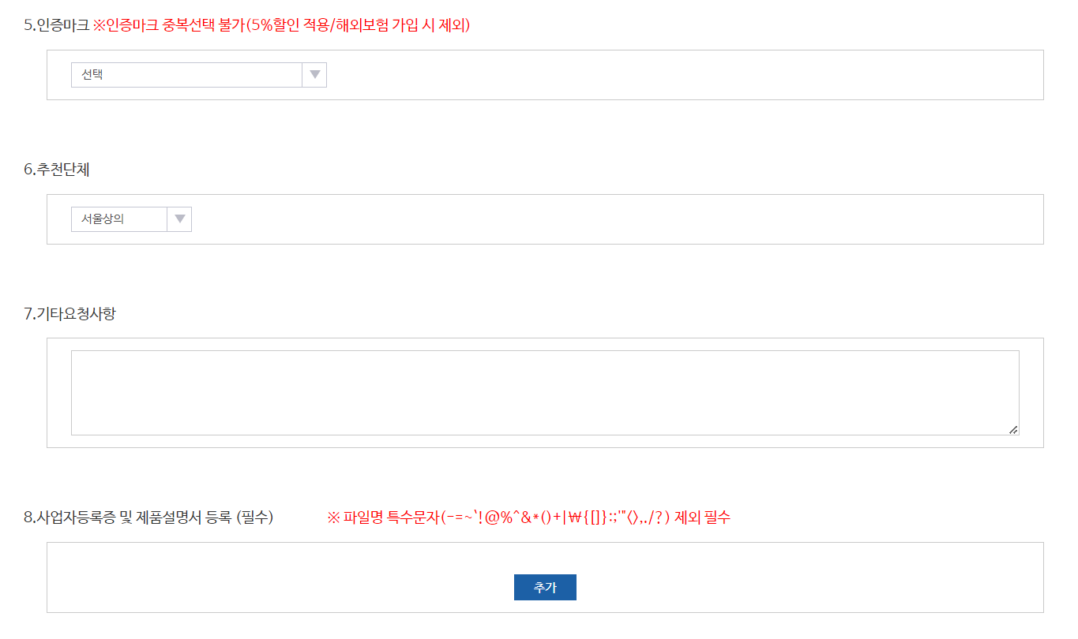
신규 설문서 처리
인증마크가 여러 개 있다해서, 보유 마크의 개수대로 할인이 적용되는 건 아닙니다.
해당 생산물에 대한 인증마크가 있을 경우, 국내 보험료에 한해 5% 할인되어 안내되고 있습니다. (해외보험은 적용 x)
업체를 상공회의소 PL로 데리고 온 추천(지방) 상의 설정해주면 됩니다.
대게 종이 설문지로 들어오는데, 종이 설문서 하단에 XX상의 라고 기재되어 있을 경우 설정해주면 됩니다.
업체 측에서 견적서 작성 시 추가 요청사항을 기재하는 란입니다. 확인 해주세요.
기타요청사항은 업체 측에서도 확인할 수 있는 란이기 때문에, 추가 메모는 9.대한상의 요청사항 혹은 RQ리스트 비고란에 기재해주세요.
제출서류: 사업자등록증 / 타사 PL가입 이력이 있는 경우 전년 증권 / 제품설명서 혹은 카탈로그
상의에선 견적서 확인 후, PDF 따서 해당 설문서 추가 첨부해주시면 됩니다. (추후 견적서의 원본 상태 확인을 위함)

